Slide 1





TRƯỜNG TIỂU HỌC ÁI MỘ A
NHIỆT LIỆT CHÀO MỪNG QUÝ THẦY CÔ
ĐẾN DỰ GIỜ LỚP 1
MÔN: TiẾNG ViỆT – LỚP 1
Phân môn: Tập đoc
Kể cho bé nghe

Slide 2
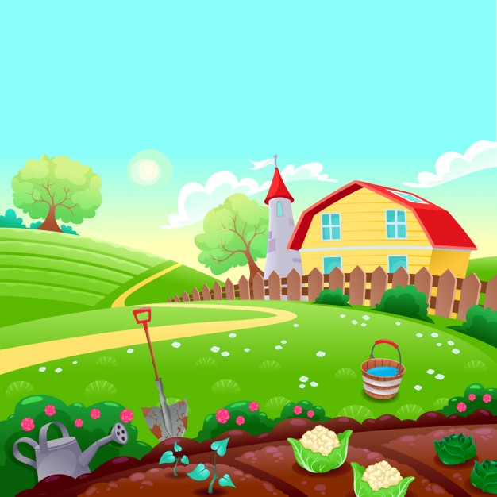
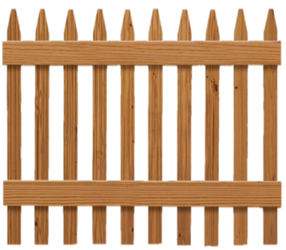
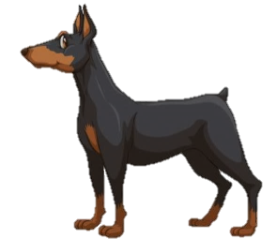
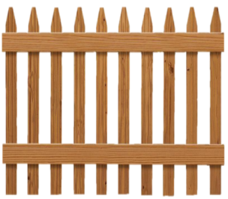
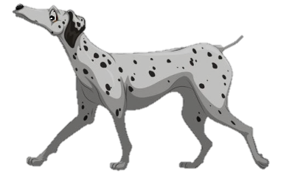



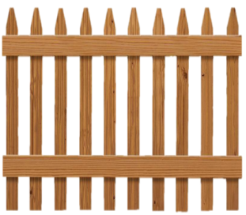
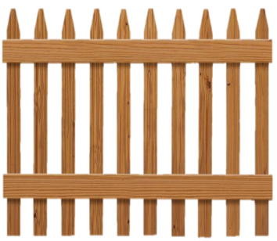
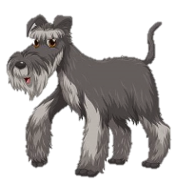


Hướng dẫn
GIẢI CỨU
THÚ CƯNG

Slide 3
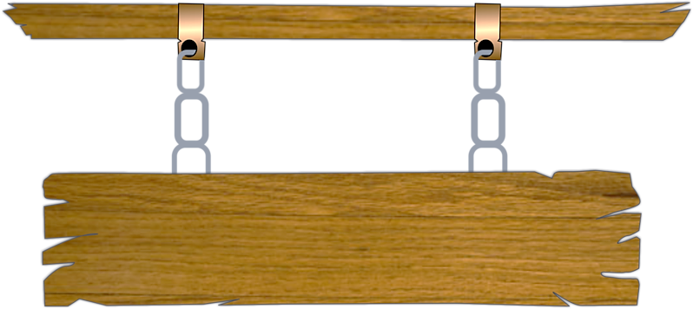
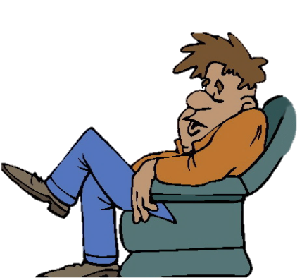
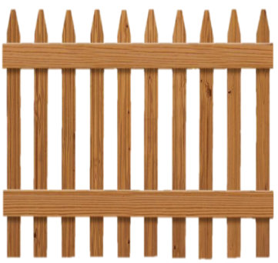
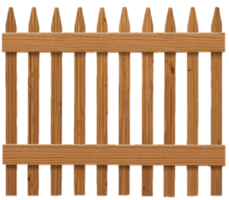

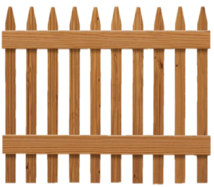


Các chú cún đã bị bắt cóc và bị nhốt
trong những chiếc chuồng. Trong lúc kẻ xấu đang say ngủ, hãy cố gắng trả lời đúng
các câu hỏi và giúp các chú cún trốn thoát.
Chơi

Slide 4
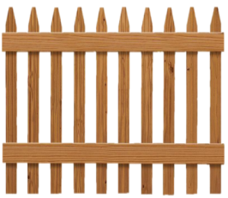

1
2
3
4

Slide 5
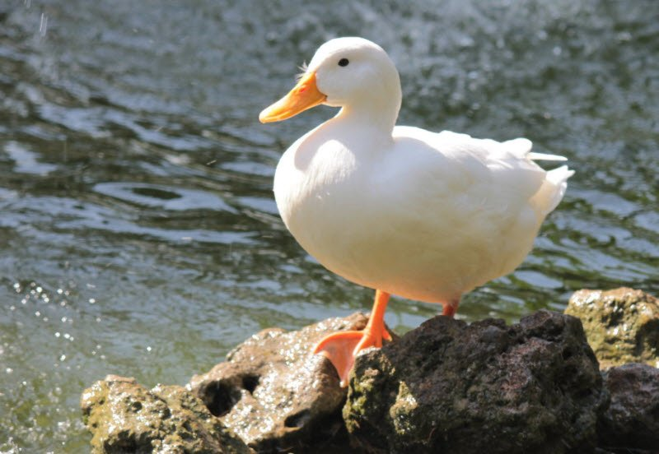
Câu 1: Đây là tiếng kêu của con gì?
con vịt

Slide 6
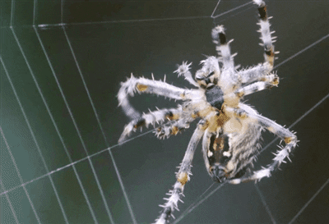
Câu 2: Đây là con gì?
con nhện

Slide 7
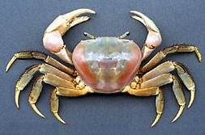
Câu 3: Đây là con gì?
con cua

Slide 8
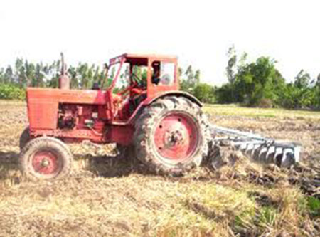
Câu 4: Đây là cái gì?
cái máy cày

Slide 10
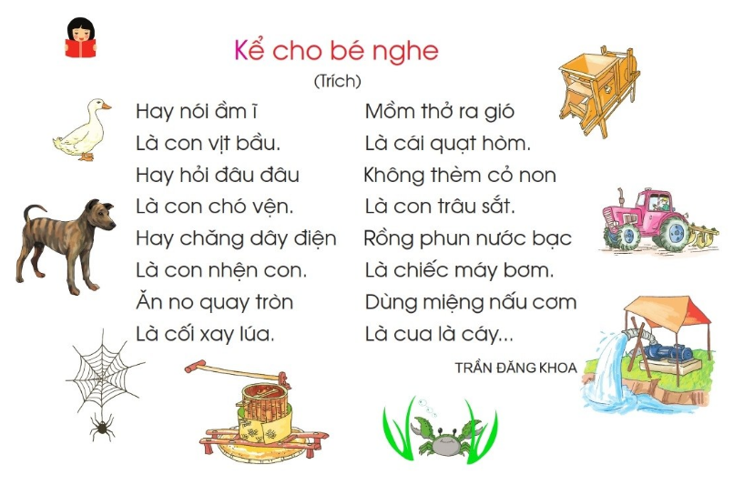

Slide 11
Kể cho bé nghe
Hay nói ầm ĩ
Là con vịt bầu.
Hay hỏi đâu đâu
Là con chó vện.
Hay chăng dây điện
Là con nhện con.
Ăn no quay tròn
Là cối xay lúa.
Mồm thở ra gió
Là cái quạt hòm.
Không thèm cỏ non
Là con trâu sắt.
Rồng phun nước bạc
Là chiếc máy bơm.
Dùng miệng nấu cơm
Là cua là cáy…

Slide 12
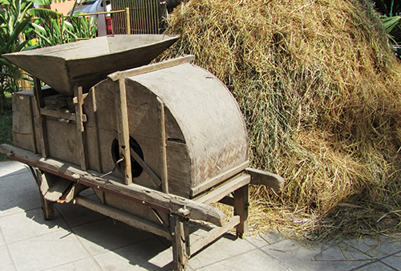
quạt hòm

Slide 13
cái máy cày

Slide 14
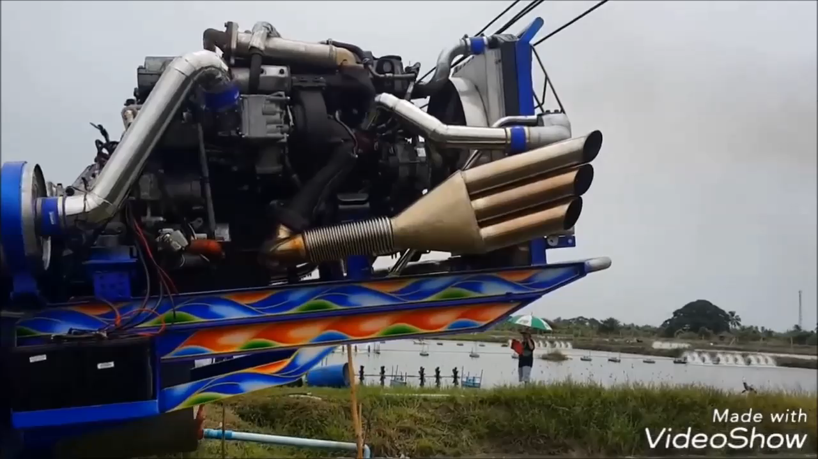
rồng phun nước

Slide 16
Kể cho bé nghe
Hay nói ầm ĩ
Là con vịt bầu.
Hay hỏi đâu đâu
Là con chó vện.
Hay chăng dây điện
Là con nhện con.
Ăn no quay tròn
Là cối xay lúa.
Mồm thở ra gió
Là cái quạt hòm.
Không thèm cỏ non
Là con trâu sắt.
Rồng phun nước bạc
Là chiếc máy bơm.
Dùng miệng nấu cơm
Là cua là cáy…

Slide 17
Kể cho bé nghe
1
Hay nói ầm ĩ
Là con vịt bầu.
Hay hỏi đâu đâu
Là con chó vện.
Hay chăng dây điện
Là con nhện con.
Ăn no quay tròn
Là cối xay lúa.
2
Mồm thở ra gió
Là cái quạt hòm.
Không thèm cỏ non
Là con trâu sắt.
Rồng phun nước bạc
Là chiếc máy bơm.
Dùng miệng nấu cơm
Là cua là cáy…

Slide 18
Kể cho bé nghe
Hay nói ầm ĩ
Là con vịt bầu.
Hay hỏi đâu đâu
Là con chó vện.
Hay chăng dây điện
Là con nhện con.
Ăn no quay tròn
Là cối xay lúa.
Mồm thở ra gió
Là cái quạt hòm.
Không thèm cỏ non
Là con trâu sắt.
Rồng phun nước bạc
Là chiếc máy bơm.
Dùng miệng nấu cơm
Là cua là cáy…

Slide 19
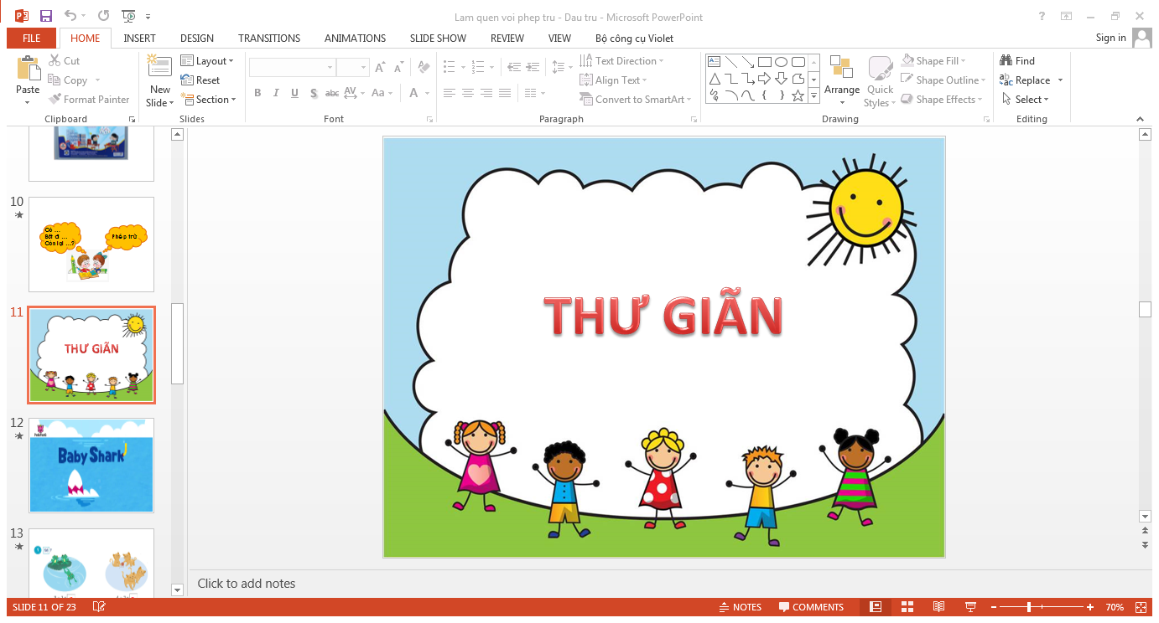

Slide 20

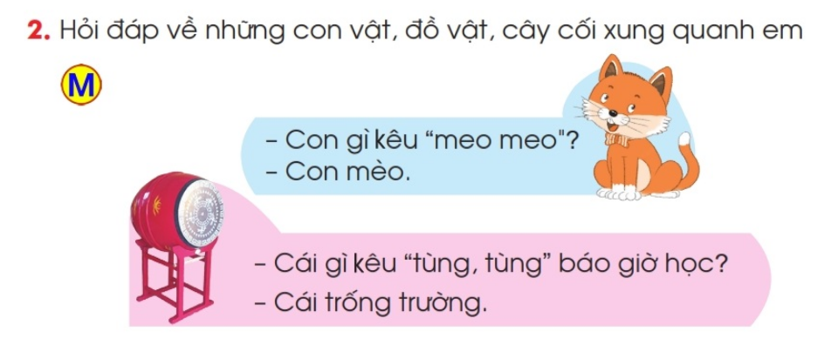
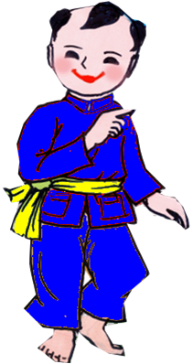
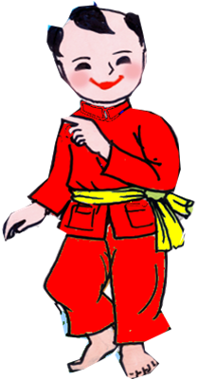
1. Hỏi đáp theo nội dung bài đọc
Hay nói ầm ĩ là con gì?
Là con vịt bầu.

Slide 21
2. Hỏi đáp về những con vật, đồ vật, cây cối xung quanh em.

Slide 22
1. Hỏi đáp theo nội dung bài đọc
2. Hỏi đáp về những con vật, đồ vật, cây cối xung quanh em.
Hay nói ầm ĩ là con gì?
Là con vịt bầu.

Slide 23
Kể cho bé nghe
Hay nói ầm ĩ
Là con vịt bầu.
Hay hỏi đâu đâu
Là con chó vện.
Hay chăng dây điện
Là con nhện con.
Ăn no quay tròn
Là cối xay lúa.
Mồm thở ra gió
Là cái quạt hòm.
Không thèm cỏ non
Là con trâu sắt.
Rồng phun nước bạc
Là chiếc máy bơm.
Dùng miệng nấu cơm
Là cua là cáy…

Slide 24
Kể cho bé nghe
Hay nói ầm ĩ
Là con vịt bầu.
Hay hỏi đâu đâu
Là con chó vện.
Hay
Là
Ăn
Là
Mồm
Là
Không
Là
Rồng phun nước bạc
Là chiếc máy bơm.
Dùng miệng nấu cơm
Là cua là cáy…

Slide 25
Kể cho bé nghe
Hay
Là
Hay
Là
Hay
Là
Ăn
Là
Mồm
Là
Không
Là
Rồng
Là
Dùng
Là

Slide 26

CHUYÊN MỤC
HỌC TIẾNG VIỆT CÙNG MIN

Slide 27
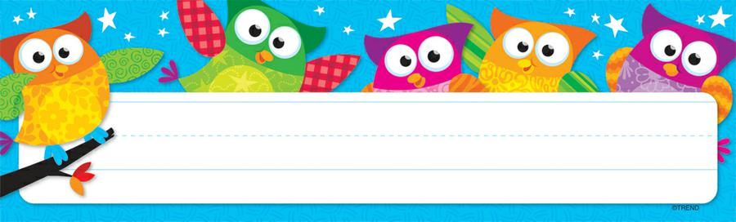
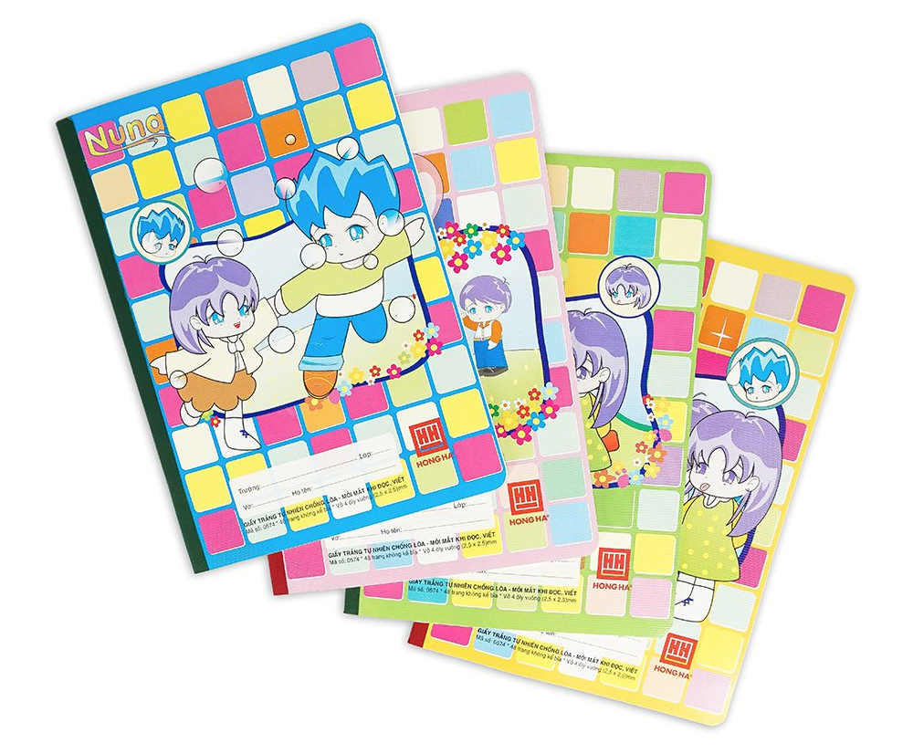
Câu 1. Hãy giải câu đố sau:
Áo em có đủ các màu
Thân em trắng muốt như nhau thẳng hàng
Mỏng dày là ở số trang
Lời cô là kiến thức vàng trong em.
quyển vở

Slide 28

Câu 2. Hãy giải câu đố sau:
Con gì mà mắt thường không nhìn thấy, nó đã gây ra đại dịch trên toàn thế giới hiện nay?
Vi rút Corona

Slide 29


HẸN GẶP LẠI

